Slide 1
1-ma’ruza
Mavzu:
“Muhandislik va kompyuter grafikasi” fani va uning vazifalari. Proyeksiyalash usullari. Markaziy va parallel proyeksiyalash usullari. Nuqtani ortogonal poroyeksiyasi. G. Monj usuli. Choraklar.

Slide 2
Mashg‘ulot rejasi:
Muhandislik va kompyuter grafikasi fani va uning vazifalari;
Proyeksiyalash usullari. Markaziy va parallel proyeksiyalash usullari;
Nuqtani ortogonal poroyeksiyasi. G. Monj usuli;
Choraklar.

Slide 3
1. Muhandislik va kompyuter grafikasi” fani va uning vazifalari..
Muhandislik va kompyuter grafikasi fani matematika fanining mahsus yo’nalishlaridan biri bo’lib, unda quyidagi masalalar o’rganiladi:
1. Fazoviy geometrik ob’ektlar ( nuqta, to’g’ri va egri chiziqlar, teklislik, sirt va boshqalar) ning tekislikda proyeksiyalarini hosil qilish usullarini;
2. Fazoviy geometrik ob’ektning tekis chizmasida (epyurda) geometric masalalarni grafikaviy yasash yo’li bilan, ularni yechish usullarini;
3. Fazoviy geometrik ob’ektlarning berilgan tekis chizmalari bo’yicha, ularning fazoviy ko’rinishini va vaziyatini tasavvur qilish hamda ularning yaqqol tasvirlarini yasash usullarini;
4. Fazoviy geometrik ob’ektlarning grafikaviy va analitik modellari hamda ularning biridan ikkinchisiga o’tish usullarini o’rganadi.
Muhandislik va kompyuter grafikasi fani boshqa geometiya fanlaridan o’zining asosiy usuli – tasvirlash usuli bilan farq qilib turadi. U o’zining tasvirlash usullari yordamida talabaning fazoviy tasavvurini o’stiradi, tasvirlarni chizish va oldindan chizilgan tasvirlarni o’qiy bilish hamda muhandislik masalalarini yechishga keng yordam beradi.
Muhandislik va kompyuter grafikasi fani barcha texnika olily o’quv yurtlarining talabalari uchun fundamental fan sifatida o’qitiladi. U bo’lajak bakalavrlarni kelajakda yangi mashina mexanizmlarini va texnologik jarayonlarini loyihalarini yaratishga asos soladi.

Slide 4
2. Proyeksiyalash usullari.
Fazoviy geometrik ob’ektni biror bir tekislikda proyeksiyasini (tasvirini) hosil qilish jarayoniga proyeksiyalash deb ataladi.
Shunga ko’ra, proyeksiyalash usuli asosan ikki xil bo’ladi.
1.Markaziy proyeksiyalash usuli.
2. Parallel proyeksiyalash usuli.
Bu usullarni alohida-alohida ko’rib chiqamiz.

Slide 5
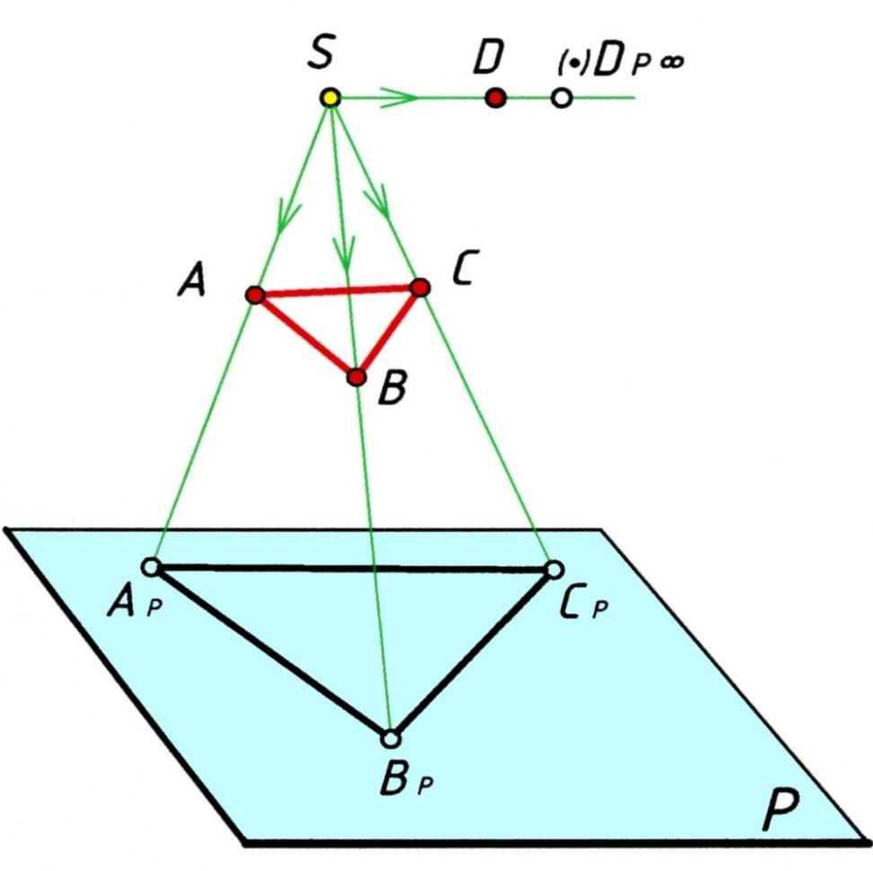
1. Markaziy proyeksiyalash usuli.
Ta’rif: Agar proyeksiyalovchi nurlar fazodagi bitta nuqta orqali o’tsa va o’z yo’nalishida fazodagi geometrik ob’ektning nuqtalari orqali o’tib uni tekislikda proyeksiyasini hosil qilsa, u holda, bunday proyeksiyalash markaziy proyeksiyalash usuli deb ataladi.
S – proyeksiyalash markazi;
P – proyeksiyalar tekisligi;
(ABC) – geometrik ob’ekt;
[SA), [SB), [SC), [SD) -proyeksiyalovchi nurlar;
[SD)׀׀P => [SD)∞ ∩ P = D_{P};
[SA) ∩P = A_{P}; [SB) ∩ P = B_{P}; [SC) ∩ P = C_{P};
(A_{P}B_{P}C_{P}) – geometrik ob’ektning P – tekislikdagi markaziy proyeksiyasi.
1-chizma

Slide 6
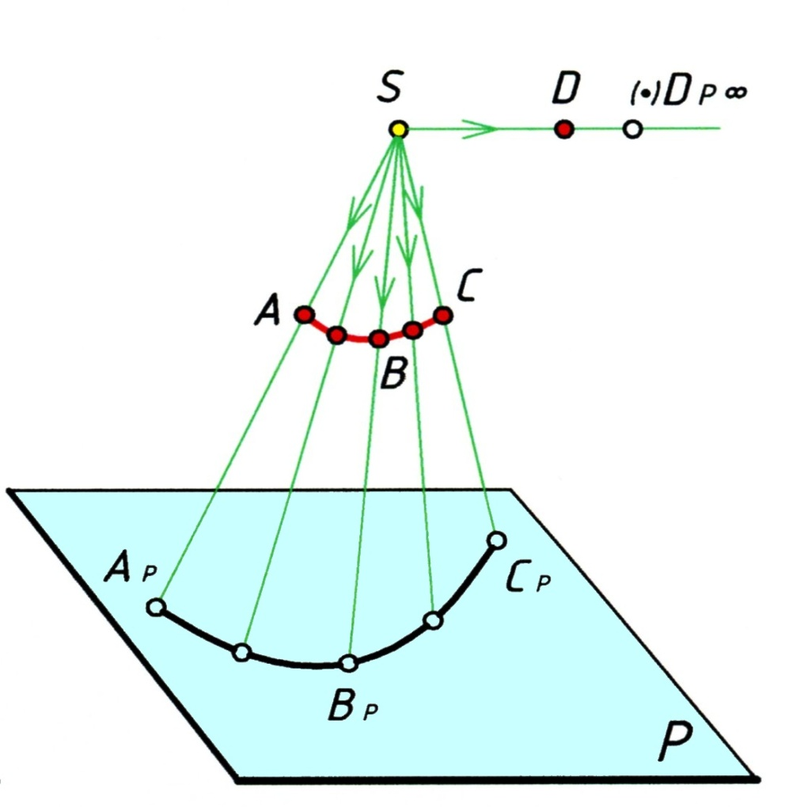
Markaziy proyeksiyalash usulidan foydalanib chizilgan tasvir perspektiva deyiladi va bu usul chizma geometriya fanining maxsus bo’limiga kiritilgan. Undan odatda yorug’lik va soya nazariyasi hamda perspektiv tasvirlar chizishda keng foydalaniladi.
1-chizmadan ko’rinib turibdiki, fazodagi geometrik ob’ekt siniq chiziqdan yoki ko’pburchakdan iborat bo’lsa, proyeksiyalash jarayonida piramida sirti hosil bo’ladi.
2-chizmadan ko’rinib turibdiki fazodagi geometrik ob’ekt egri chiziqdan iborat bo’lsa, proyeksiyalash jarayonida konus sirtini hosil qiladi.
2-chizma

Slide 7
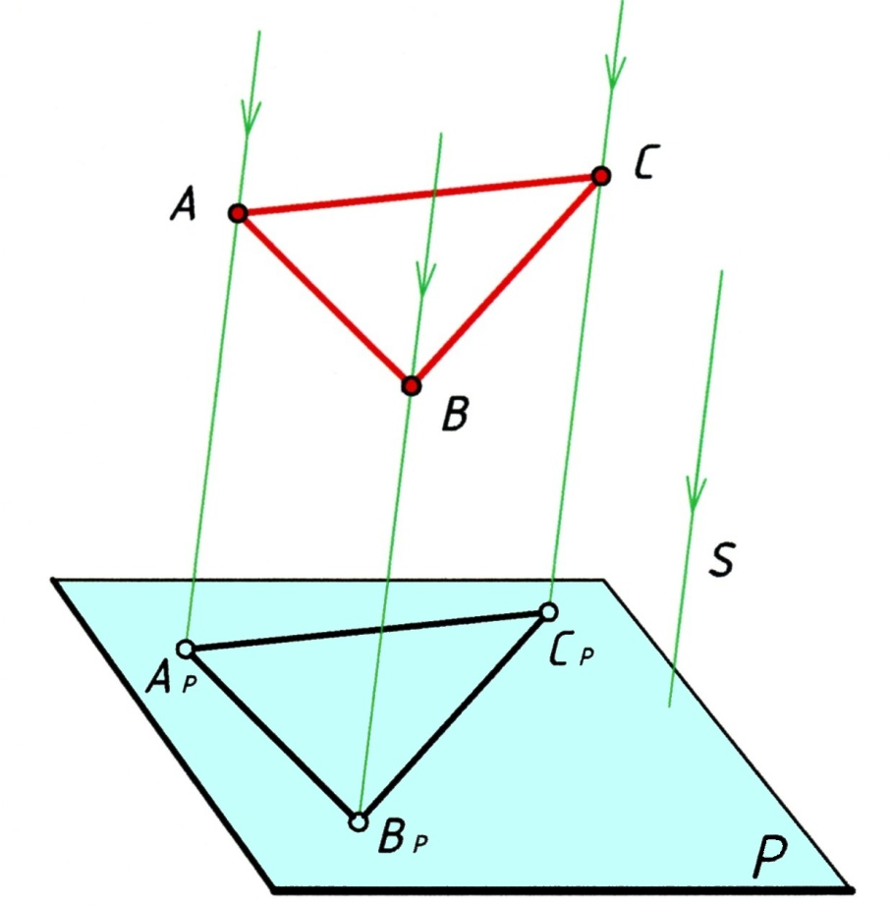
2. Parallel proyeksiyalash usuli.
Ta’rif: Agar fazodagi proyeksiyalovchi nurlar o’zaro parallel bo’lsa va ular fazoviy geometrik ob’ektning nuqtalari orqali o’tib o’z yo’nalishida uning tekislikda proyeksiyasini hosil qilsa, u holda bunday proyeksiyalash parallel proyeksiyalash usuli deb ataladi.
S – proyeksiyalovchi nurning yo’nalishi;
P – proyeksiyalar tekisligi;
(ABC) – geometrik ob’ekt;
[AA_{P}), [BB_{P}), [CC_{P}) – proyeksiyalovchi nurlar;
[AA_{P})׀׀[S), [BB_{P})׀׀[S), [CC_{P}) ׀׀ [S);
[AA_{P}) ∩ P = A_{P}, [BB_{P}) ∩ P = B_{P},
[CC_{P}) ∩ P = C_{P};
(A_{P}B_{P}C_{P}) – fazodagi geometrik ob’ektning P – tekislikdagi parallel proyeksiyasi.
3-chizma

Slide 8
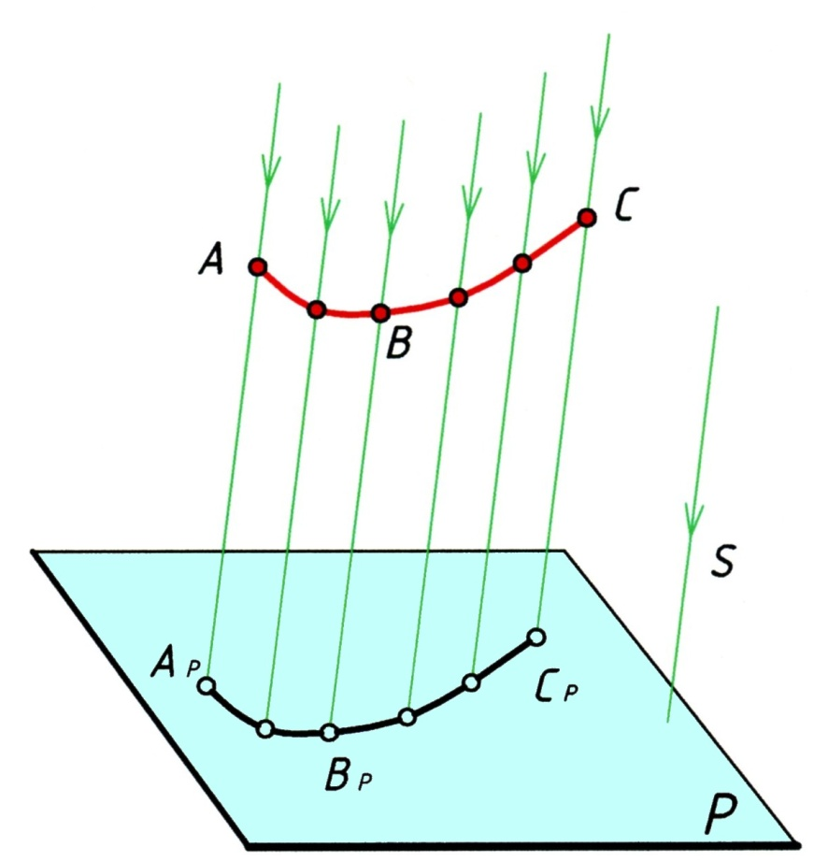
Proyeksiyalovchi nurlarning proyeksiyalar tekisligiga nisbatan qanday yo’nalishda bo’lishiga qarab, parallel proyeksiyalash qiyshiq burchakli va to’g’ri burchakli bo’ladi.
3-chizmadan ko’rinib turibdiki, fazodagi geometrik ob’ekt siniq chiziqdan yoki ko’pburchakdan iborat bo’lsa, proyeksiyalash jarayonida prizma sirti hosil bo’ladi.
4-chizmadan ko’rinib turibdiki fazodagi geometrik ob’ekt egri chiziqdan iborat bo’lsa, proyeksiyalash jarayonida silindr sirtini hosil qiladi.
4-chizma

Slide 9
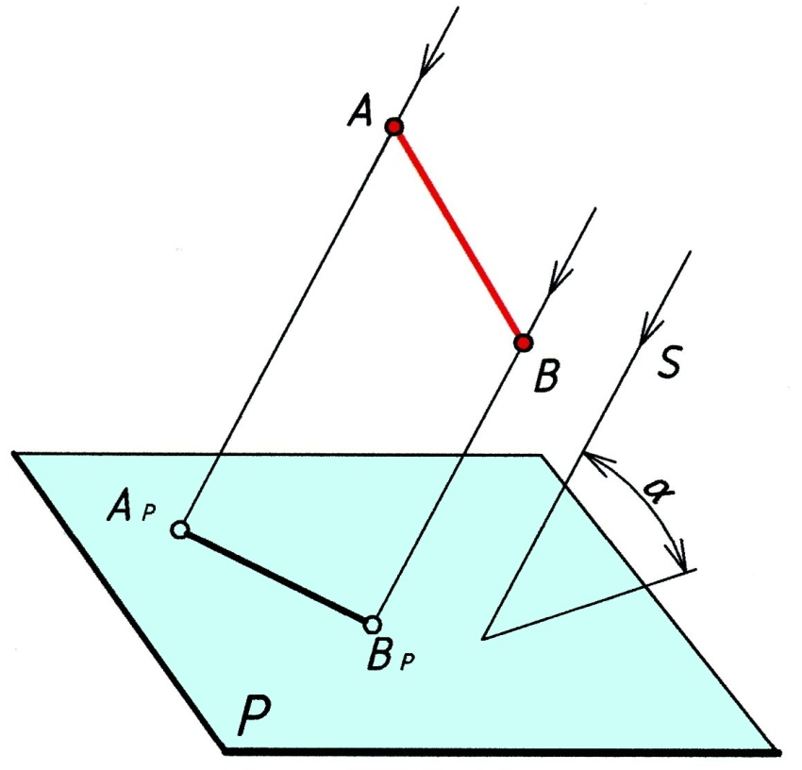
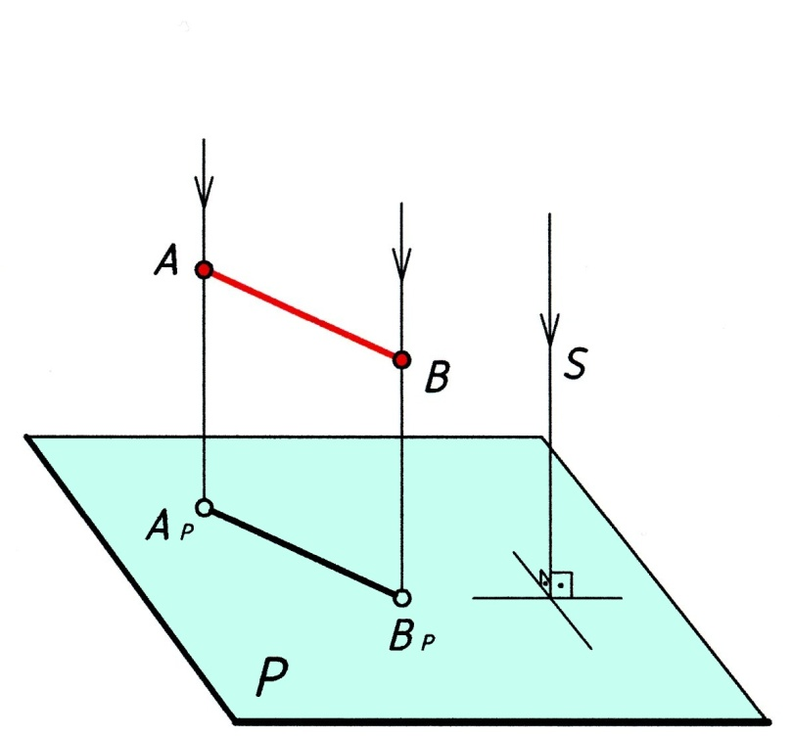
To’g’ri burchakli parallel proyeksiyalash usuliga chizma geometriya fanining asoschisi fransuz olimi Gospar Monj XVIII asr boshida asos solgan va unga G. Monj usuli deb ham yuritiladi.
Bu usul texnikaviy chizmalarda tasvirlar yasashning asosiy usuli hisoblanadi.
1.Qiyshiq burchakli parallel proyeksiyalash
Ta’rif: Agar proyeksiyalash yo’nalishi proyeksiyalar tekisligi bilan o’tkir burchak tashkil qilsa, u holda, bunday parallel proyeksiyalash qiyshiq burchakli proyeksiyalash deb ataladi
2.To’g’ri burchakli parallel proyeksiyalash
Ta’rif: Agar proyeksiyalash yo’nalishi proyeksiyalar tekisligi bilan to’g’ri burchak hosil qilsa, u holda, bunday parallel proyeksiyalash to’g’ri burchakli yoki ortogonal proyeksiyalash usuli deb ataladi

Slide 10
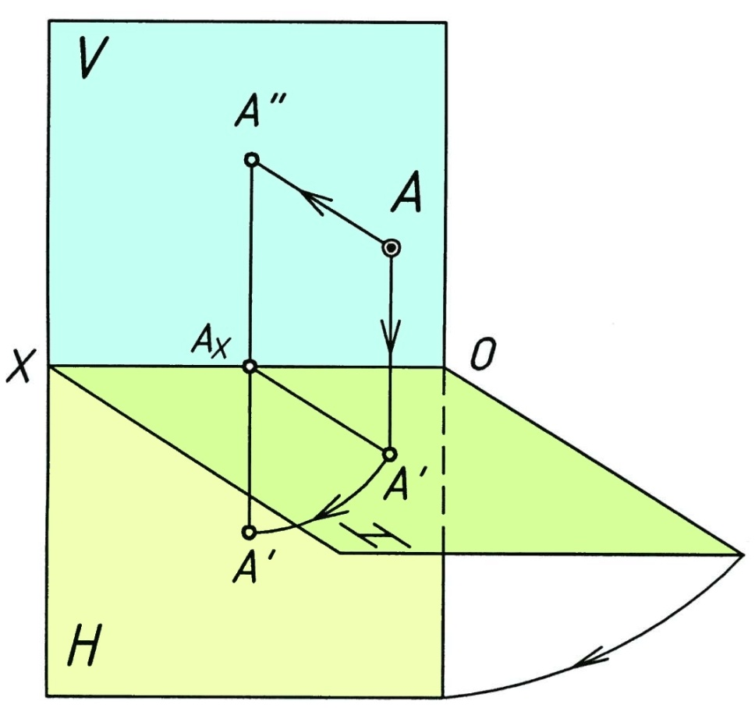
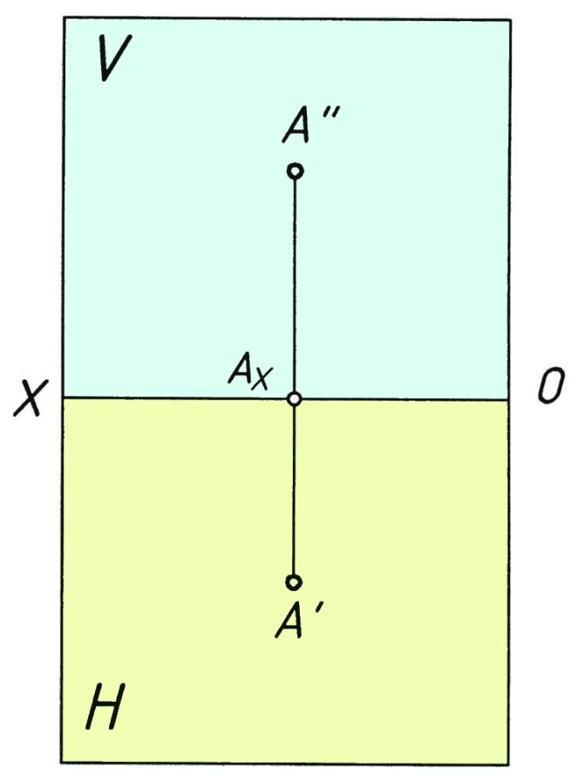
3. Nuqtaning ortogonal proyeksiyalari. G. Monj usuli.
Nuqtani ikki tekislikdagi proyeksiyalari.
Yaqqol tasvir
Tekis chizma ( epyur)
H-gorizontal proyeksiyalar tekisligi; V-frontal proyeksiyalar tekisligi; H ⊥ V;
H ∩ V = [ox)-koordinata o‘qi; A-fazoda joylashgan nuqta; A’-fazodagi A nuqtaning gorizontal proyeksiyasi; A”- fazodagi A nuqtaning frontal proyeksiyasi; AX - A nuqtaning [ox)-o‘qidagi proyeksiyasi.

Slide 11
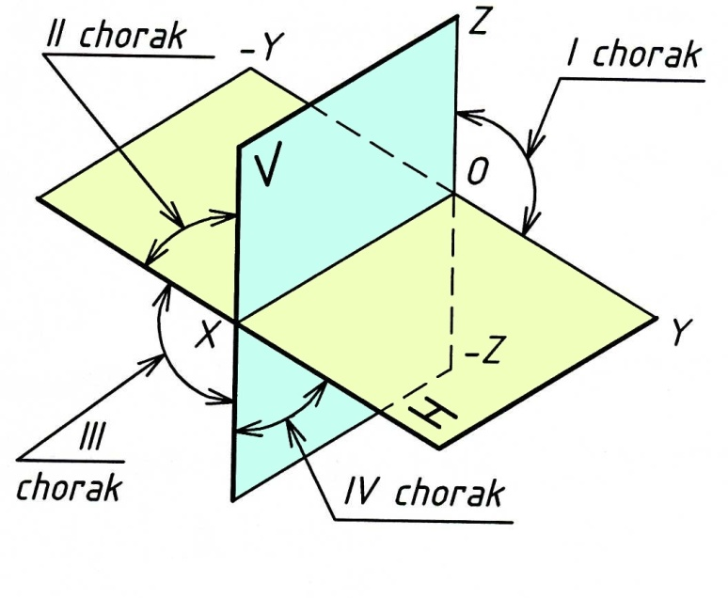
4. Choraklar
Ta’rif: Agar, fazoni ikkita o’zaro perpendikulyar bo’lgan gorizontal va frontal tekisliklar bilan bo’lsak, u holda 1/4 qismdagi to’rtta kvadrantlar ya’ni choraklar hosil bo’ladi
H – tekislikning yuqori qismi va V – tekislikning old tomonida joylashgan fazo I chorak deyiladi.
H – tekislikning yuqori qismi va V – tekislikning ort tomonida joylashgan fazo II chorak deyiladi.
II chorakning H – tekisligidan ost tomonda joylashgan fazo III chorak deyiladi.
I chorakning H – tekisligidan ost tomonda joylashgan fazo IV chorak deyiladi.

Slide 12
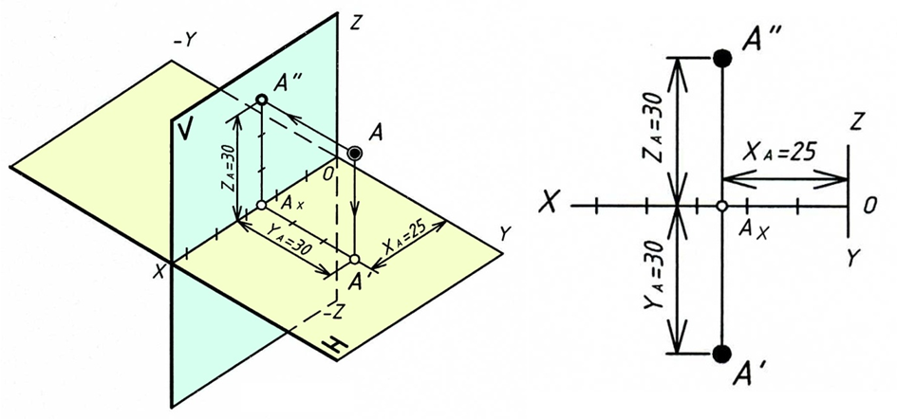
Fazoning I choragida joylashgan nuqta

Slide 13
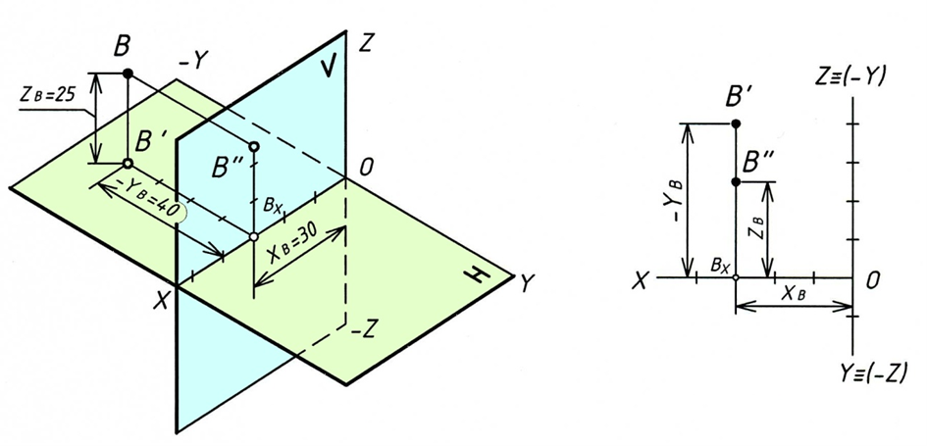
Fazoning II choragida joylashgan nuqta

Slide 14
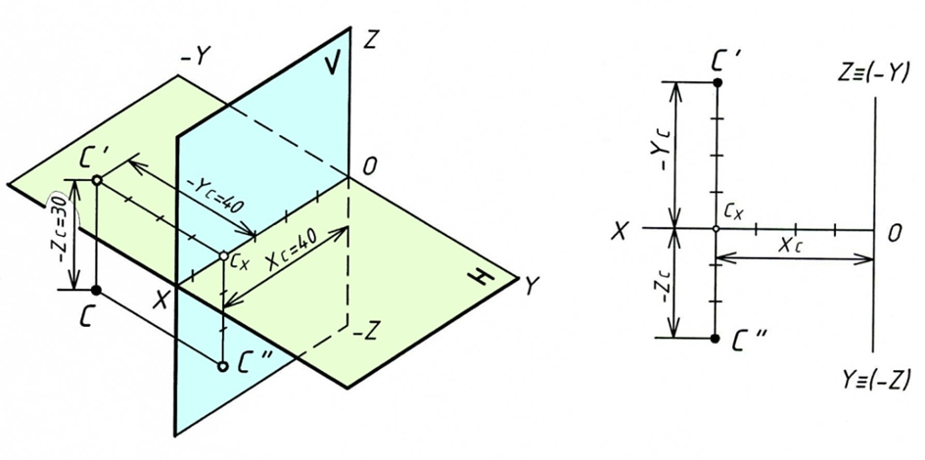
Fazoning III choragida joylashgan nuqta

Slide 15
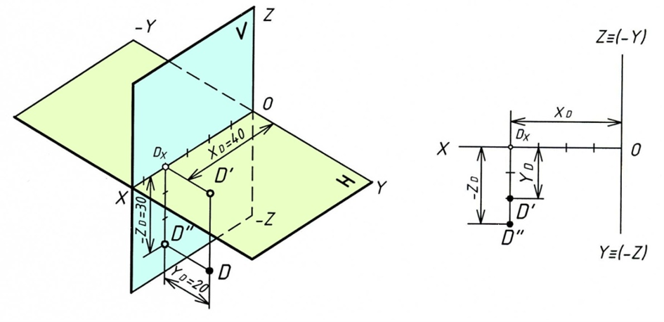
Fazoning IV choragida joylashgan nuqta

Slide 16
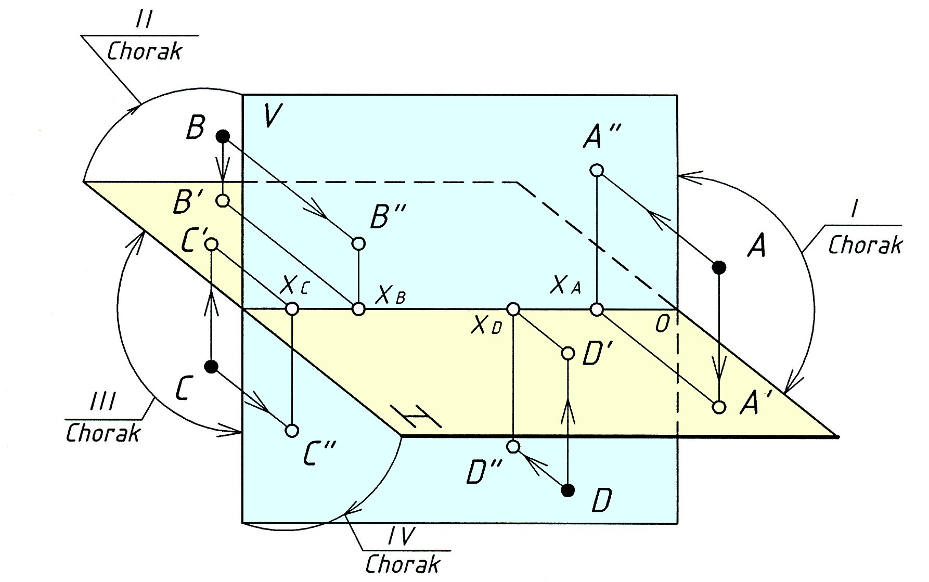
Turli choraklarda joylashgan nuqtalar.
Yaqqol tasvir

Slide 17
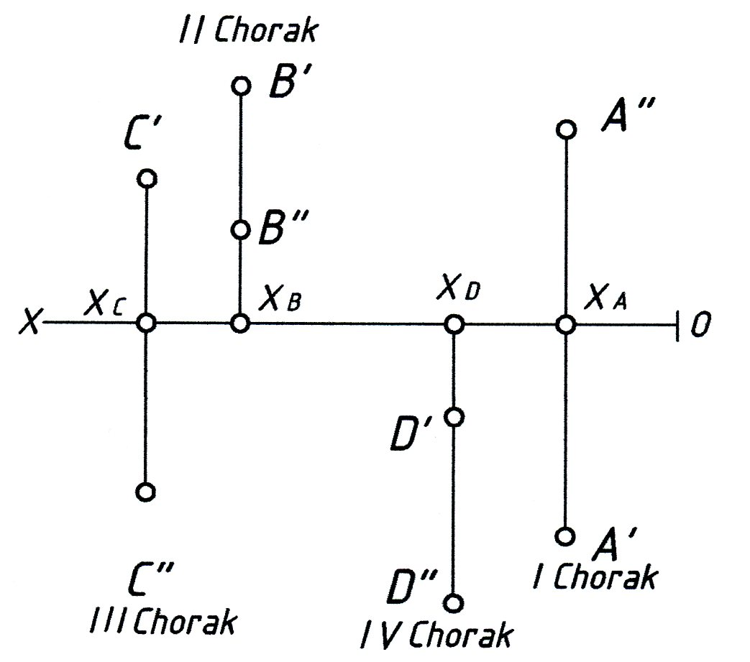
Nuqtaning choraklardagi proyeksiyalari.
Tekis chizma ( epyur)
Agar A nuqta fazoning I choragida joylashgan bo’lsa, nuqtaning A' gorizontal proyeksiyasi [ox) – o’qining ostki qismida va A'' frontal proyeksiyasi [ox) – o’qining ustki qismida bitta bog’lash [A' A''] chiziqda proyeksiylanadi.[A' A'']⊥[ox).
Agar B nuqta fazoning II choragida joylashgan bo’lsa, nuqtaning B' gorizontal va B'' frontal proyeksiyalari [ox) – o’qining ustki qismida bitta bog’lash [B'B''] chiziqda proyeksiyalanadi. [B'B'']⊥[ox).
Agar C nuqta fazoning III choragida joylashgan bo’lsa, nuqtaning C' gorizontal proyeksiyasi [ox) – o’qining ustki va C'' frontal proyeksiyasi [ox) – o’qining ostki qismida proyeksiyalanadi. [C'C'']⊥[ox).
Agar D nuqta fazoning IV choragida joylashgan bo’lsa, nuqtaning D' gorizontal va D'' frontal proyeksiyalari [ox) – o’qining ostki qismida proyeksiyalanadi. [D'D'']⊥ [ox).

Slide 18
E’tiboringiz uchun rahmat

